Slide 1

工业实训答辩
计算机科学与工程学院2016级软件工程2班
第四组
汇报人：第四组 汇报时间：2019年6月

Slide 2
01
系统简介
02
需求分析
03
组内分工
目 录
CONTENTS
04
设计与实现
05
系统存在的不足
06
总结

Slide 3
系统简介
人力资源管理系统，是指一个由具有内部联系的各模块组成的，能够用来搜集、处理、储存和发布人力资源管理信息的系统，该系统能够为一个组织的人力资源管理活动的开展提供决策、协调、控制、分析以及可视化等方面的支持。
本系统分为五大模块：人员管理、职位管理、用户管理、部门管理以及公告管理。

Slide 4
需求分析
● 具有良好的人机界面
● 良好的权限管理
● 方便查询和修改数据
● 数据稳定性
● 实用性

Slide 5
组内分工
吴永攀
主要负责总体数据库的设计，JDBC的操作，控制数据等后台操作和前台JavaScript的编写。
罗 洁
徐 楠
登录界面相关数据库表（user）的设计,html静态网页的设计，文档，PPT。
人员界面相关数据库表（yg）的设计,html静态网页的设计，文档。
陈富银
蓝春梅
职位界面相关数据库表（zw）的设计，html静态网页的设计，文档。
用户界面相关数据库表（user）的设计，,html静态网页的设计，文档。
张令娟
王翔宁
部门界面相关数据库表（bm）的设计 ,html静态网页的设计，文档。
公告界面相关数据库表（gg）的设计,html静态网页的设计，文档，PPT。

Slide 6
设计与实现
系统功能模块图
E-R图
数据库设计
界面展示

Slide 7
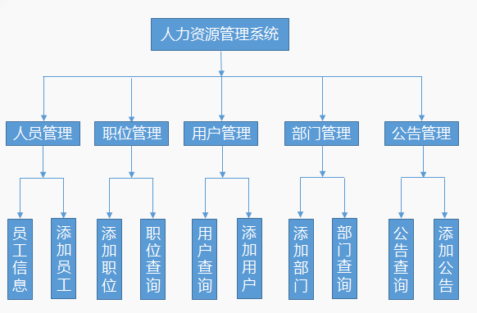
系统功能模块图

Slide 8
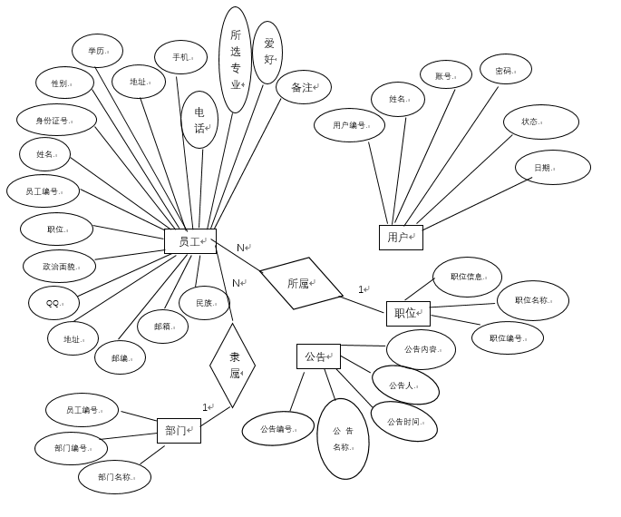
E-R图

Slide 9
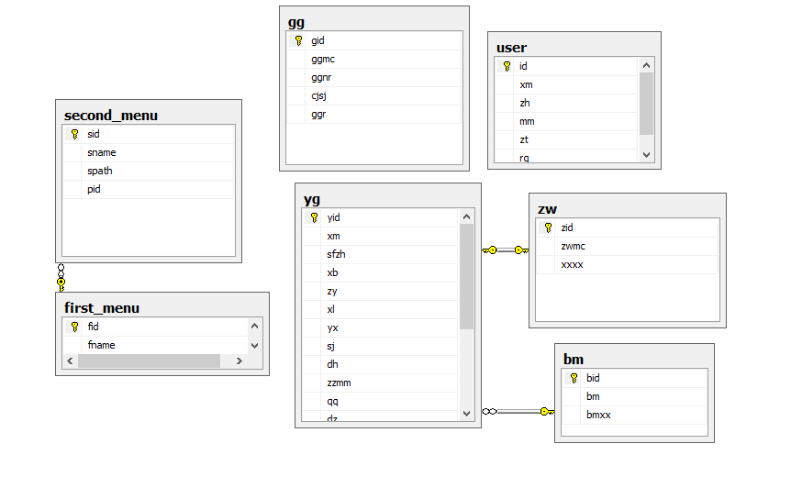
数据库设计

Slide 10
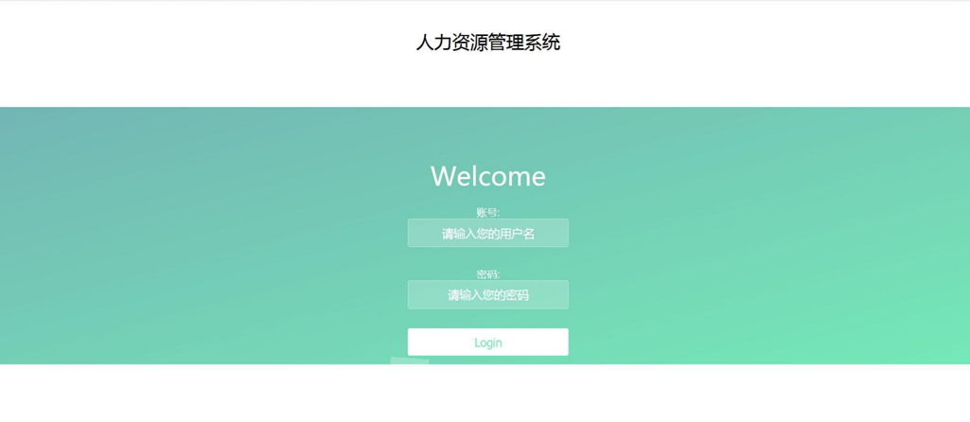
登录界面

Slide 11
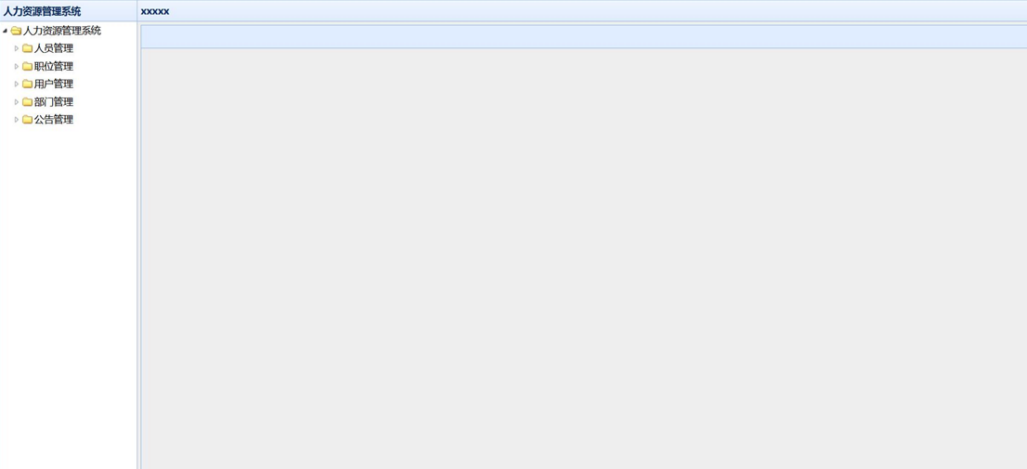
主界面

Slide 12
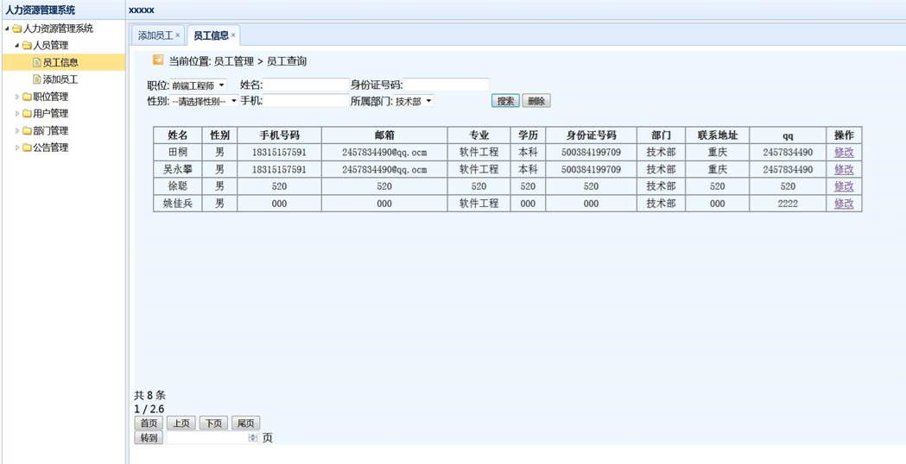
人员管理-员工信息

Slide 13
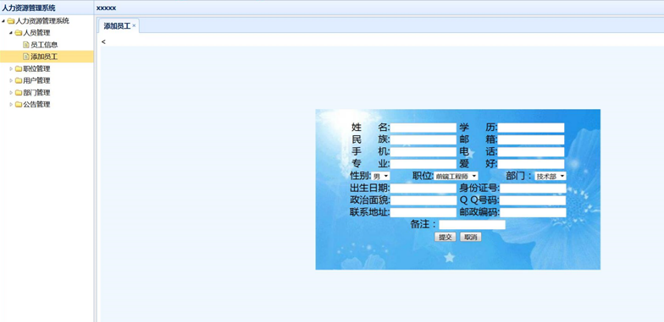
人员管理-添加员工

Slide 14
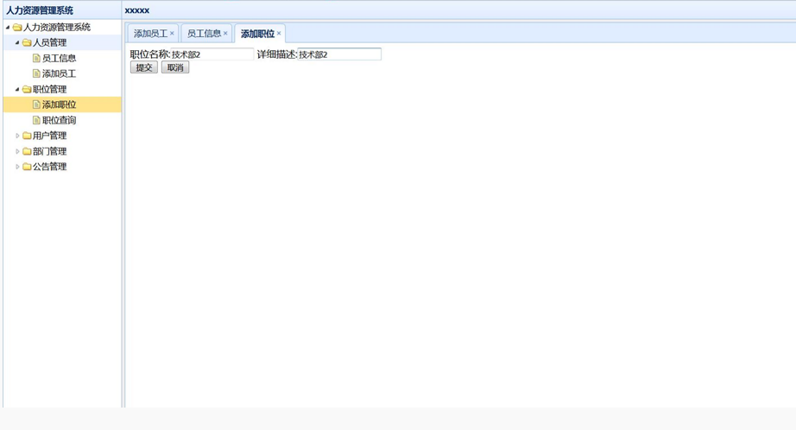
职位管理-添加职位

Slide 15
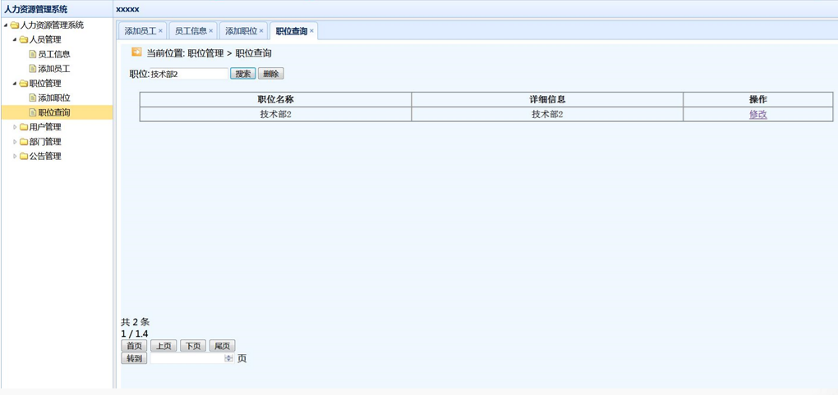
职位管理-职位查询

Slide 16
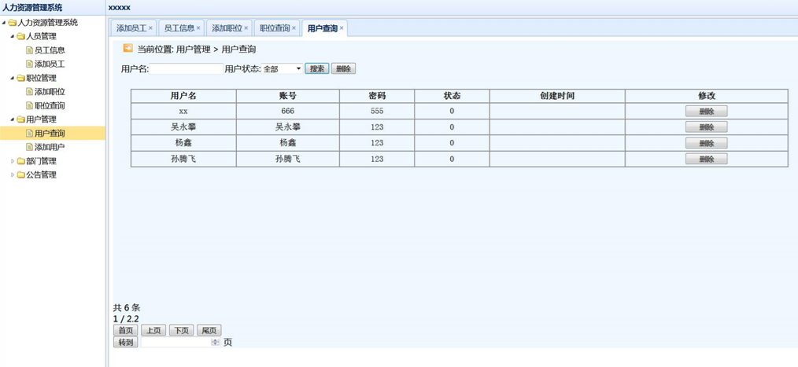
用户管理-用户查询

Slide 17
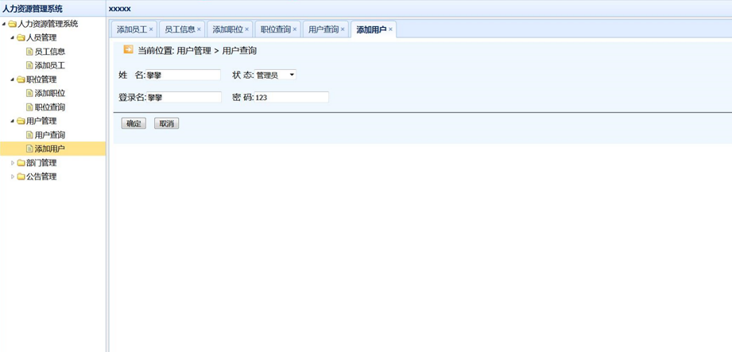
用户管理-添加用户

Slide 18
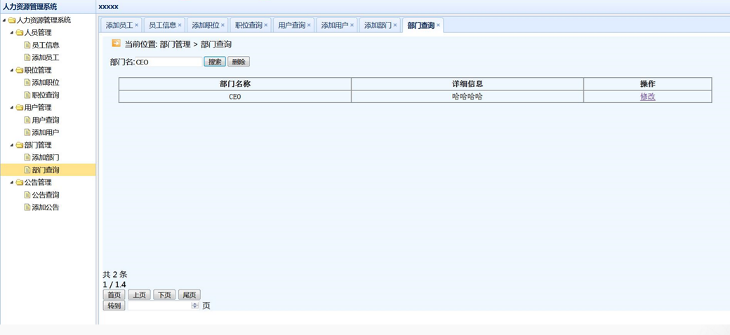
部门管理-部门查询

Slide 19
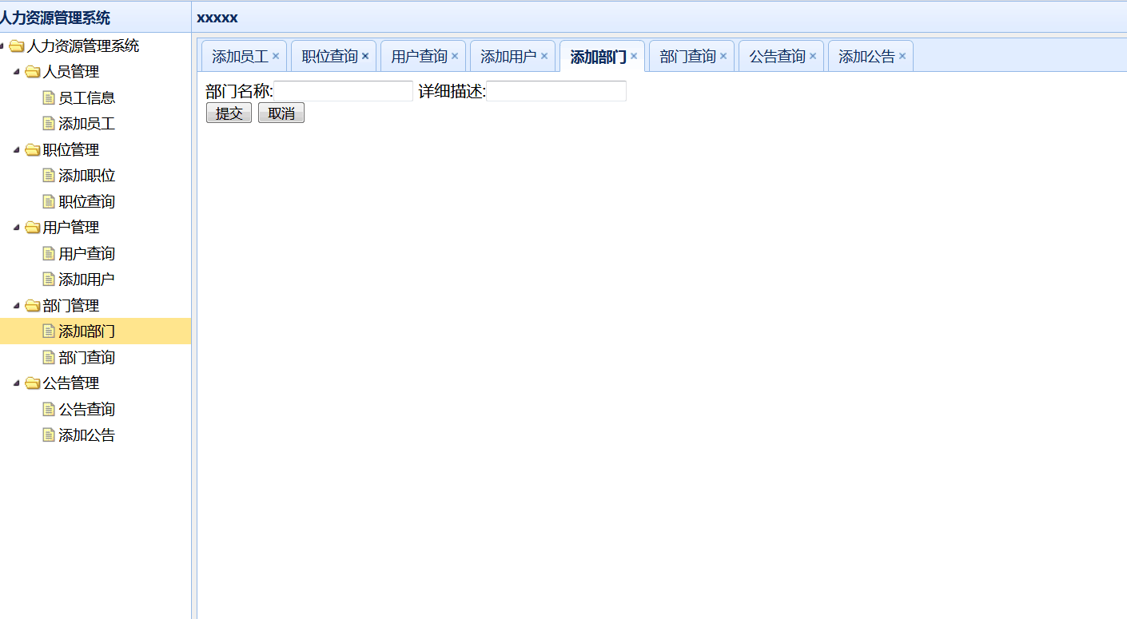
部门管理-添加部门

Slide 20
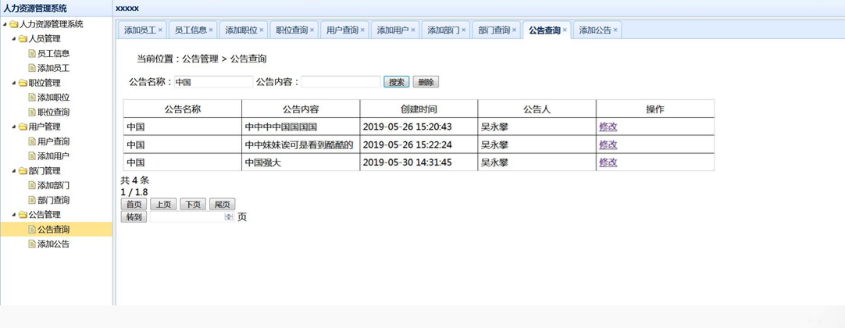
公告管理-公告查询

Slide 21
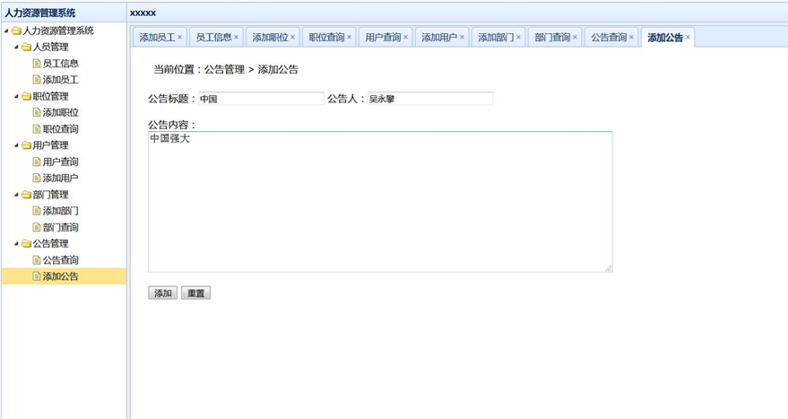
公告管理-添加公告

Slide 22
系统存在的不足
● 整体界面不够美观
● 用户登录界面：记住密码和前台检测密码没有完善，只是完善通过和数据库的密 码匹配则登录进主界面。
● 整个功能模块：对数据的输入没有对空的检测和格式的检测。
● 权限的管理没有实现。

Slide 23
总结
通过这次实训，我们小组的成员都受益匪浅。我们不仅学会了团队协作能力，还深刻的体会到了软件工程思想在软件开发中的重要性。
在这里，我们组想感谢下杰哥的教导与三哥的陪伴，因为有了你们，我们此次实训不仅收获了很多的知识，还获得了很多的快乐。
时间过得很快，眨眼之间，三周的实训时光就此结束，尽管我们组的系统还有很多的不足之处，但是我们已经尽了自己的最大的能力去完成，希望老师能够给予批评和指正。最后，再次感谢两位老师的指导和陪伴，谢谢你们！

Slide 24

THANKS
感谢恩师

